Slide 1
Camboya
Inserción laboral de jóvenes
Notes:
Bueno mi nombre es Tania Sarmiento y trabajo como consejera Internacional en Arbetsförmedlingen que es el servicio Publico de Suecia creado en xxx comon una plaforma para que los cesanstes , desempleados y empresarios se encuentren. Luego tambien el pais entendio la importancia en crear programas de política activa del mercado laboral como uno instrumento para disminuir la pobreza y para reducir las brechas sociales.
Hace 25 años tuvimos la oportunidad de compartir nuestras experiencias con otros hoy
voy a presentar nuestro proyecto en Camboya que empezo el 2012. Camboya
En Camboya no hay mucha gente adulta como una consecuencia de la guerra de los ROJO JEMEREZ, muchos murieron massacrados pero ma mayoria se cree que murieron por falta de alimentacion. Esta historia desgraciadamente muchos paises las comparten.
Una consecuencia es que las geneercaiones siguinetes se crean sin tutores.
El reto de Camoboya son varios la nueva generacion si le llamamos asi esta en edad de empelo y de estudios . La educacion del pais tiene problemas structurales especialmente en lugares rurales. En muchos lugares la educacion es insuficientes y las clases estan llenas de alumnos y aun asi la cantidad de alumnos son insuficientes. La infrsastructura es limitada. Camboya se puede calificar como una pais de baia educacion y de poca competencia. 58.8% de la poblacion de 25 hacia adelante no ha hido a la escuela o no ha finalizado su educacion primaria. Lo que tienen trabajo tienden a quedarse en empleo por mucho tiempo. Los programas vocacionales que existen son muy cortos y casi solamente enfoquado al la agricultura .
A PESAR QUE CAMBOYA A TENIDO UN NOTABLE CRECIMINETO ECONOMICO TODAVIA SIGUE SIENDO UN PAIS PRINCIPALMENTE DE AGRICULTURA.
CLARAMENTE SE PUEDE DECIR QUE EL SISTEMA EEDUCATIVO NO ESTA RESPONDIENDO A LA DEMANDA D E TRABAJO QUE EXISTE .
Camboya tiene una población joven y carece de personas de edad media con experiencia en la mano de obra, debido a las masacres durante el Rojo Jemeres, a la vez que la población en edad de trabajar está aumentando rápidamente. El sistema educativo es insuficiente, especialmente en las zonas rurales, y la economía aún se basa principalmente en la agricultura.
Ese es el motivo por el cual el proyecto se centra sobre todo en los jóvenes de zonas rurales.

Slide 2
Objetivo principal
Es contribuir con el buen funcionamiento del mercado laboral en Camboya y apoyar el desarrollo de la empleabilidad y competencia de los jóvenes.
Notes:
Metas y objetivos
El objetivo general del proyecto es contribuir con el buen funcionamiento del mercado laboral en Camboya y apoyar el desarrollo de la empleabilidad y competencia de los jóvenes
La metodolga de trabajo a sido que exertos de suecia han hido a Camboya y han hecho diferentes talleres de orentacion para jovenes, como se hace un prognostico como se divulga el prognostico -estrratgias para tarbajar con empresaris etc Tambien un grupo de 20 Camboyanos han estado en Suecia para seguir la formación. Despues ellos tienen talleres a sus companeros de trabajo. En este proyecto tambien tenemos un experto de suecia que vive en camboya.
EL PLAN NACIONAL ESTRATEGICO
El proyecto va a contribuir al la implemetacion del desarrollo competencia que se definio En el Plan Nacional estrategico. El plan de estrategia es amplio es para apoyar los jivenes en tema de salud, educacion y empleo.
Este proyectopor es solo una parte de algo mas grande.
ESTE PROYECTO CONSTUTUYE EN TRES COMOPONENTES Y DE ESA MANERA TAMBIEN TRES METAS
EL SERVICIO PUBLICO DE CAMBOYA EMPEZO 2009 Y POR EL MOMENTO TIENEN 7 Y OFICINAS LAS 2 ULTIMAS FUERON ESTABLECIDAS CON ESTE PROYECTO.

Slide 3
Proyecto consta de tres componentes
1.Coordinar y apoyar la implementación de la estrategia nacional de los jóvenes 2.Fortalecer y desarrollar la oficina de empleo nacional, que entre otras cosas incluye apoyo para las nuevas agencias de empleo que se construyen en el campo, cerca de los centros especiales para los jóvenes 3. La construcción de asesoramiento de empleo y formación para jóvenes además del programa de prácticas, mejoras de los servicios para el solicitante de empleo y el empleador y del desarrollo del pronóstico del mercado laboral y análisis.

Slide 4
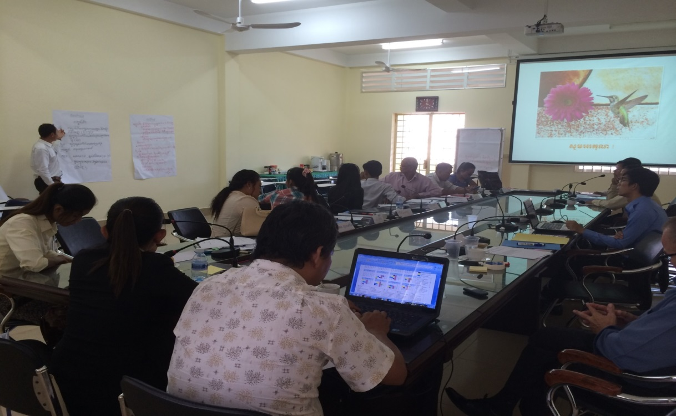
1.Coordinar y apoyar la implementación de la estrategia nacional de los jóvenes
Notes:
Esto se hace desde 2012 a 2015 e implica cordinar y establecer un contacto con todos los proyectos en el ambito de desarollo de de competencias y emlleabilidad para jovenes.
Apoyo a ministros con alguna relevancia sobre el tema y otros actores que sean de importancia para la implementación.
3. Apoyo /assistencia tecnica (utförligare information) para establecir los centros de orientacion
4. Apoyo economico para los centros de orientacion para jovenes. UNDER VILKEN TID ÄR MAN UNG
CENTROS DE ORIENTACION DOS SERVICIOS DE EMPLEO SE ESTABLECIERON DONDE YA HABIAN CENTROS DE ORIENTACION PARA JOVENES
La cordinacion resulto aqui en decidir donde a crear dos servicioos publicos de empleo lo logico fue donde ya habian centros de orientacion para jovenes de esa manera fue mas facil que empesaran a trabajar juntos. En este momento dos personas del servicio publico y dos personas del centro de orientacion trabajan en conjuunto.
En manera cocreta es establecio dos centros para jovenes ( con material, expertos etc)
Component 1. Coordination and support to the implementation of the National Youth Strategy and the Programme Plan 2012 – 2015 - Support to the Ministry of Education, Youth and Sport in the establishment of two new Youth Centres in rural provinces - In cooperation with NEA establish a Youth Career Guidance Unit in rural provinces
2 nya förmedlingar NEA i samma provinser som ungdomcentrerna det var en utmaning att låta två ministrar samarbeta. Nu samarbetar två frpn NEA och två från ungdomscentret

Slide 5
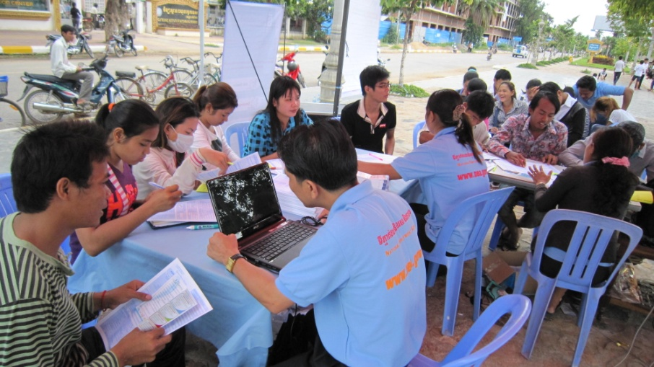
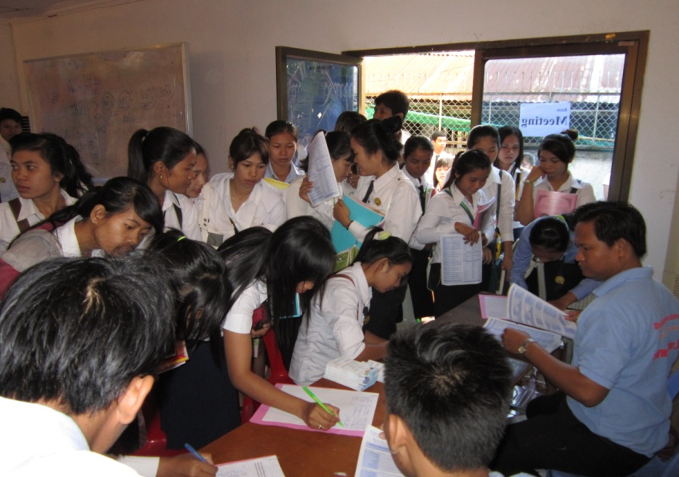
2.Fortalecer y desarrollar la oficina de empleo nacional (NEA), que entre otras cosas incluye soporte para las nuevas agencias de empleo que se construyen en el campo, cerca de los Centros de Orientación para los Jóvenes
Notes:
HAY QUE TENER CONOCIMIENTO DEL MERCADO LABORAL
Apoyo financiero para establecer NEA ( servicio publico de empleo) que esten contectados con los centros de los orientacion para jovenes
Mejoramiento de los servicios para empresarios y desempleados
Desarollo y implentacion de un modelo de para analisar el mercado laboral y el desarollo den un prognostico que esta en marcha 650 empelados fueron entrevistados por personal del NEA junto con otros analises de estadisticas que existe en el pais se desarolla in prognostico sobre los trabajos mas necesarios en pais y los trabajos donde ya hay mucha mano de obra.
Se desarollo y se implemento un Carrer Guidence for Youth ?????
Se desarollo y se implemento un programa de intercambio, practica en total 360 la meta era 500
2 nya förmedlingar NEA i samma provinser som ungdomcentrerna det var en utmaning att låta två ministrar samarbeta. Nu samarbetar två frpn NEA och två från ungdomscentret
Una meta aparte es que 50% de los jovenes que tengan un intercambio sean mujeres. Dificil de llegar a esta meta
SIGUE TRADICIONES OCUPACIONAL POCA INFORMACION SOBRE EL MERCADO LABORAL EN TODO EL PAIS. HAY UNA META QUE TIENE QUE SER VISIBLE EN TODOS LOS PROGRAMAS PARA LOS JOEVENES´Y ES LA META DE EQULIDAD 50% MUJERES Y 50% HOMBRES Y LA OTRA ES ENFOQUE EN LA EMPLABILIDAD DE LOS DESCAPACITADOS. Tiene que estar presente siempre.
Component 2. Strengthening and further development of National Employment Agency (NEA) - Establishing of two new Job-Centres in rural provinces - In cooperation with MoEYS establish a Youth Career Guidance Unit in rural provinces - A New Service Model at NEA implemented - An Annual Labour Market Forecast implemented - An internal Android Smartphone application for registering of job-seekers developed and implemented - A public Android Smartphone application for searching job-vacancies developed and implemented - An Internship Programme for young job-seekers implemented

Slide 6

3.La construcción de asesoramiento de empleo y formación para jóvenes además del programa de prácticas, mejoras de los servicios para el solicitante de empleo y el empleador y del desarrollo del pronóstico del mercado laboral y análisis.
Notes:
Cuando un analises del mercado ya esta listo lo mas importante queda como difundirlo. Fokusera på bilden
Un estudio de las necesidades del mercado laboral y identificar los modulos de entrenamnento necesarios TILL VEM, HUR GÖRS DETTA esto esta conectado con el prognostico de analisis del mercado laboral y el desarollo den un prognostico que hable de en el punto numero 2.
El desarollo y implentación de orientacion vocacional y soft skills para facilitar la empleabilidad
El desarollo y implentación de como trabajar con la ininciativa empresarial
Difererentes acciones para incentivarlos jovenes en areas rurales como cuales
Component 3. Actions to support skills development and entrepreneurship for youth in rural areas - An Entrepreneurship Training Package implemented - Soft skills and Vocational Skills Packages implemented

Slide 7
Modelo de desarollo de competencias y empleabilidad para los jovenes en Camboya
Jovenes en Educación
Jovenes sin empleo
Centro de Orientación para los Jovenes /NEA – SPE
Empleo
Desarollos de habilidades
competencis
Formación profesional
formación para la empleabilidad
Practicas
Notes:
Registro y ofertas de empleo más información –
laboral Información de mercado sobre las tendencias y necesidades –
Información sobre ocupaciones Información sobre educación /
oportunidades de formación Decisión sobre el desarrollo de competencias / Prácticas
Jobbsökaraktivitet, empowerment, CV, intervjuer studiebesök videoklipp på olika jobb

Slide 8

Smartphone en areas rurales
Un app externo
Notes:
No muchos tienen una computadora/ordenador pero mas personas tienen un smartphone.
Para registrar las personas en areas rurales que tienen un acceso a Interet limitado. Despues cuando hay contacto con Internet entonces se derscaraga la informacion como el cv de la persona a la base de CV de la NEA. Este es in sistema interno. Los curriculim se guardan en la applocacion y despues cuando hay acceso a inernet se meten a la pagina interna de NEA.
Una aplicacion externa para los trabajos ´vacantes esta en desarollo. En un futuro cercano este año supuestamente se va a crear una aplicacion con mas informacion ejemplo informacion sobre el mercado laboral , los trabajos vacantes y uno va poder en si ficha poner los trabajos que uno busca y cuando haya una ouesto vacante un mensaje sera enviad o al telefono y a su ficha.
Tambien va a ser mas faciles para los emperasios de registar una trabajo vacante solos y buscar entre los curriculum que e

Slide 9
2013 2014 2015 2016
Notes:
2013 fue el año para poner las cosas en marcha y elaboral los diferentes modelos
2014 fue el año de implentación y de resultados
2015 sera el año de consolidicación
2016 sera el año de sostanibilidad

Slide 10
Resultados/Retos
1.Coordinar y apoyar la implementación de la estrategia nacional de los jóvenes 2.Fortalecer y desarrollar la oficina de empleo nacional, que entre otras cosas incluye soporte para las nuevas agencias de empleo que se construyen en el campo, cerca de los centros especiales para los jóvenes 3. La construcción de asesoramiento de empleo y formación para jóvenes además del programa de prácticas, mejoras de los servicios para el solicitante de empleo y el empleador y del desarrollo del pronóstico del mercado laboral y análisis.
Notes:
2. Metas especificas 5000 personas en trabajo la cifra por el momento es 3600 explicación Dificil de medir cada persona que SPE pone en trabajo especialmente cuand se hacen ferias de trabajo y ahora que la pagina web funciona mejor esto se puede ver en las cantudades de gente la visita entonces muhcos contactos se hacen fuera de la involucracion de SPE. Los centros de orientacion para los jovenes tambien tienen mas informacion sobre el mercado laboral.
Practicas/intercambio, entrenamineto profesional 500, 360 hasta ahora y ha habido un aumento grande 2014 esta meta se va lograr sin problema.
Otra cosa que ha sido dificil que tambien incluye el punto uno es que las oficinas no solo tenian empleados osea personas con sueldo si no tambien voluntarios algo que es se hiso un poco dificil cordinar y encontrar una manera mas sostenible.
El prognostico del mercado laboral requiere muchos recursos ya la base del prognostico es que las personas que trabajan en el mercado laboral tienen que entrevistar a los empresarios. Esta es la base del prognostico laboral.
RETO ES QUE HAYA UNA EQUILIDAD ENTRE HOMBRES Y MUJERES EN ORIENTACION PARA LOS JOVENES , PRACTICAS Y TAMBIEN QUE LOS PROGRAMAS SEAN MAS INCLUYENTES CON LOS DISCPACITADOS POR EL MOMENTO SOLAMENTE 14 PERSONAS HA ENCONTRADO TRABAJO DESDE QUE ESTE PROYECTO EMPEZO.

Slide 11
Gracias por su atención
tania.sarmiento@arbetsformedlingen.se
0046- 010 486 92 38

